Slide 1

반려동물 관리 & 커뮤니티 사이트
슬기로운
반려생활
BITCAMP 155기 2sotto

Slide 2
프로젝트 소개 영상

Slide 3


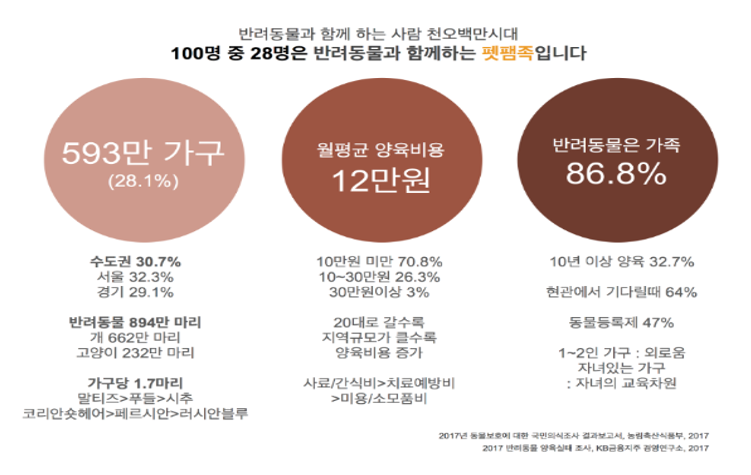

주제 선정
펫펨족 증가 → 반려동물을 정성스럽게 관리하고 싶은 욕구
소셜미디어 펫스타 탄생
→ 반려동물을 이야기하며 교류하고자 하는 욕구

Slide 4
주제 선정
슬기로운 반려생활
반려동물 관리
+
반려동물 커뮤니티

Slide 5
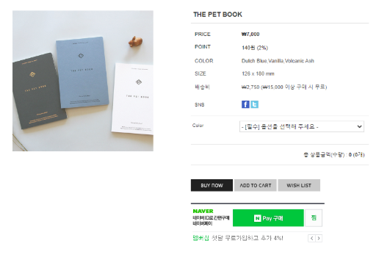
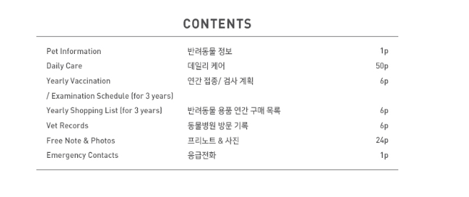
벤치마킹 - The Pet Book

Slide 6
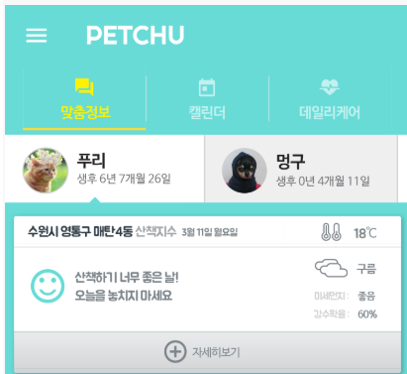
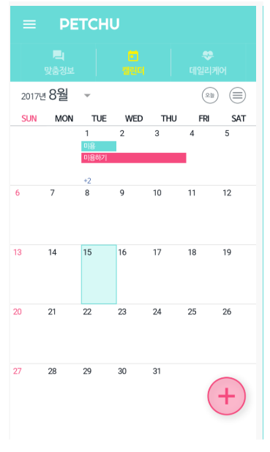
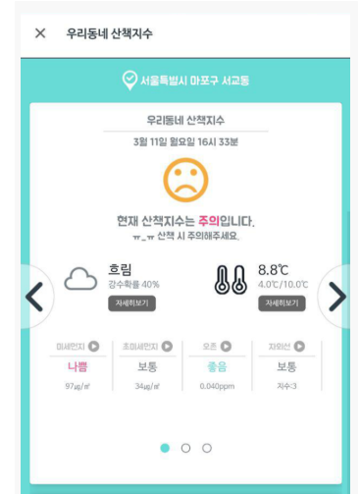
벤치마킹 - Petchu

Slide 7
개발 과정

Slide 8
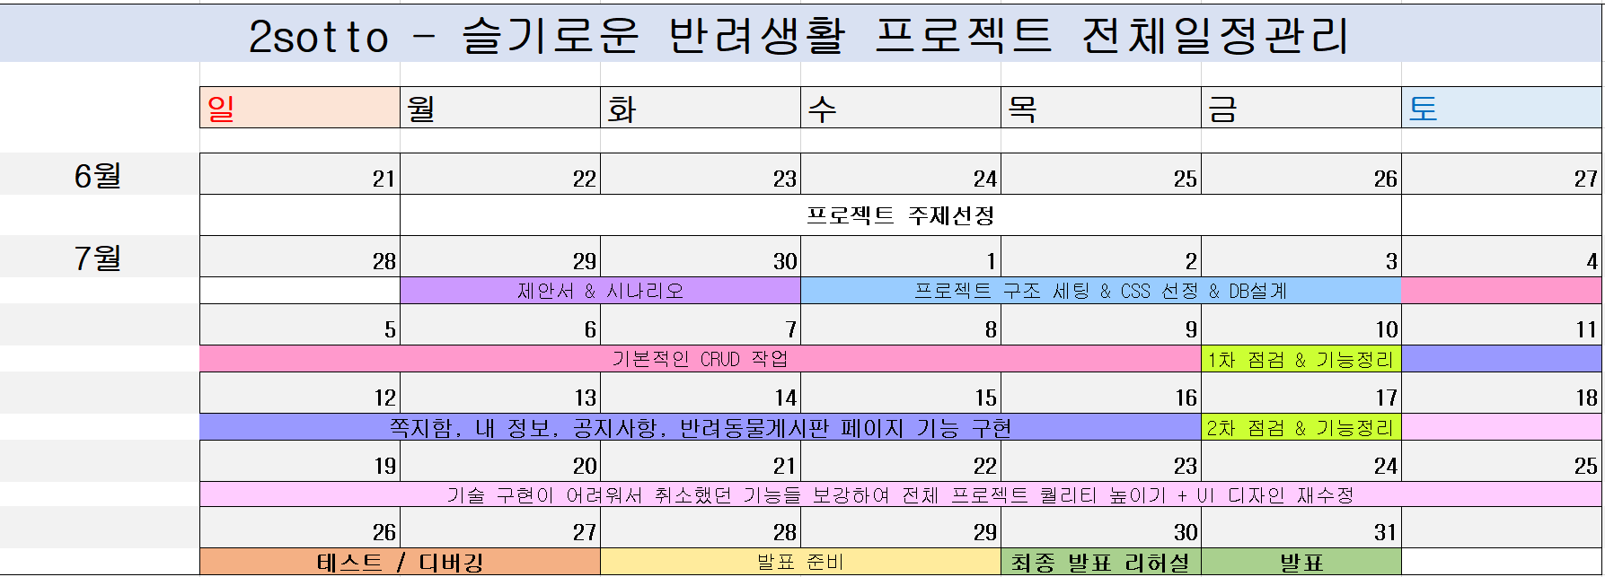
프로젝트 일정

Slide 9
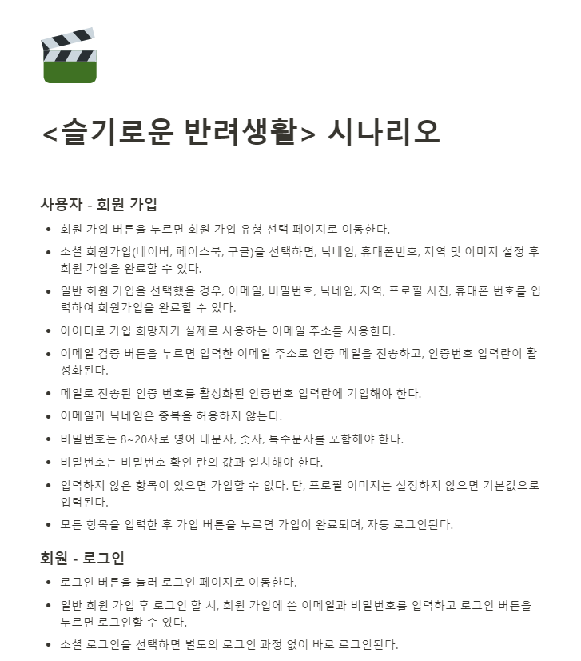
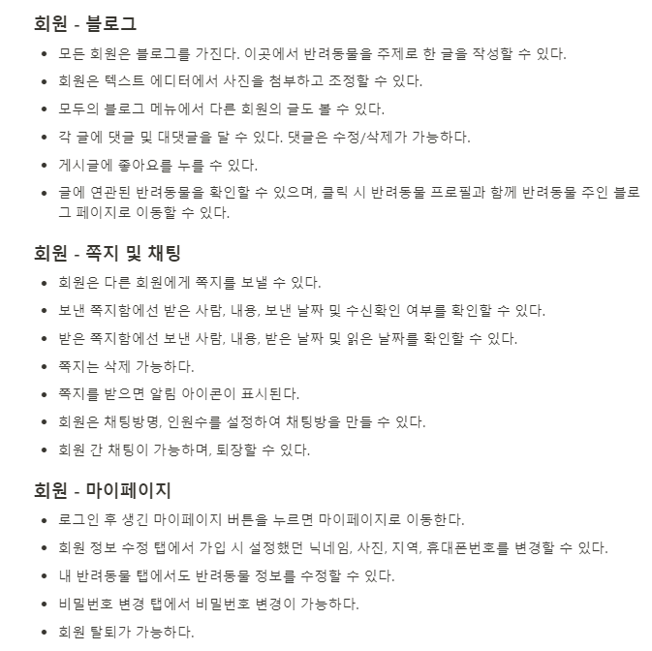
시나리오

Slide 10
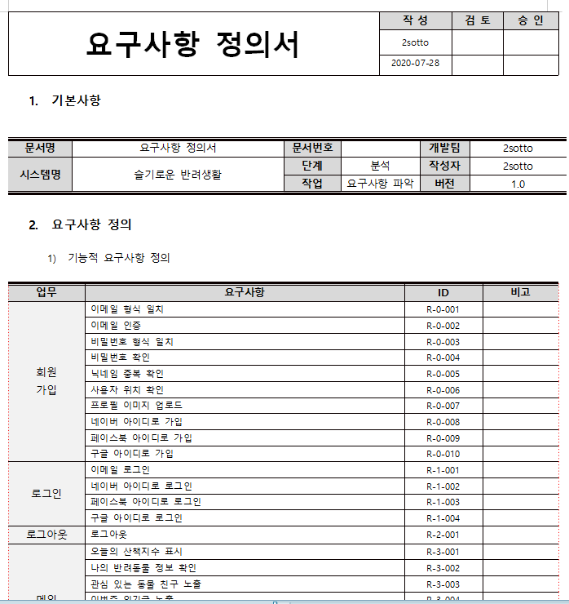
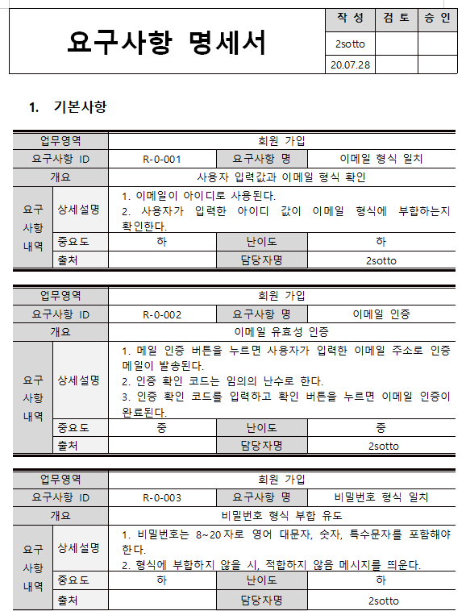
요구사항 정의서 및 명세서

Slide 11
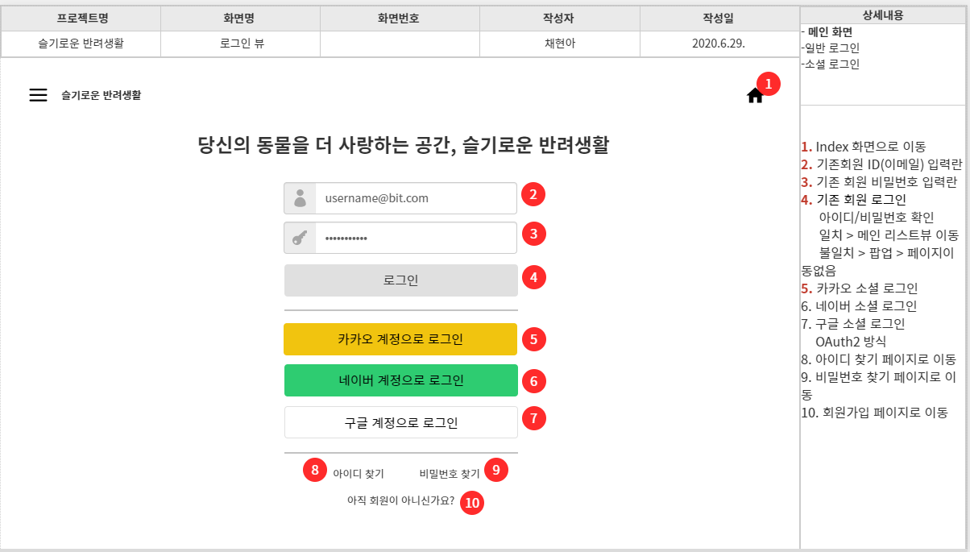
스토리보드

Slide 12
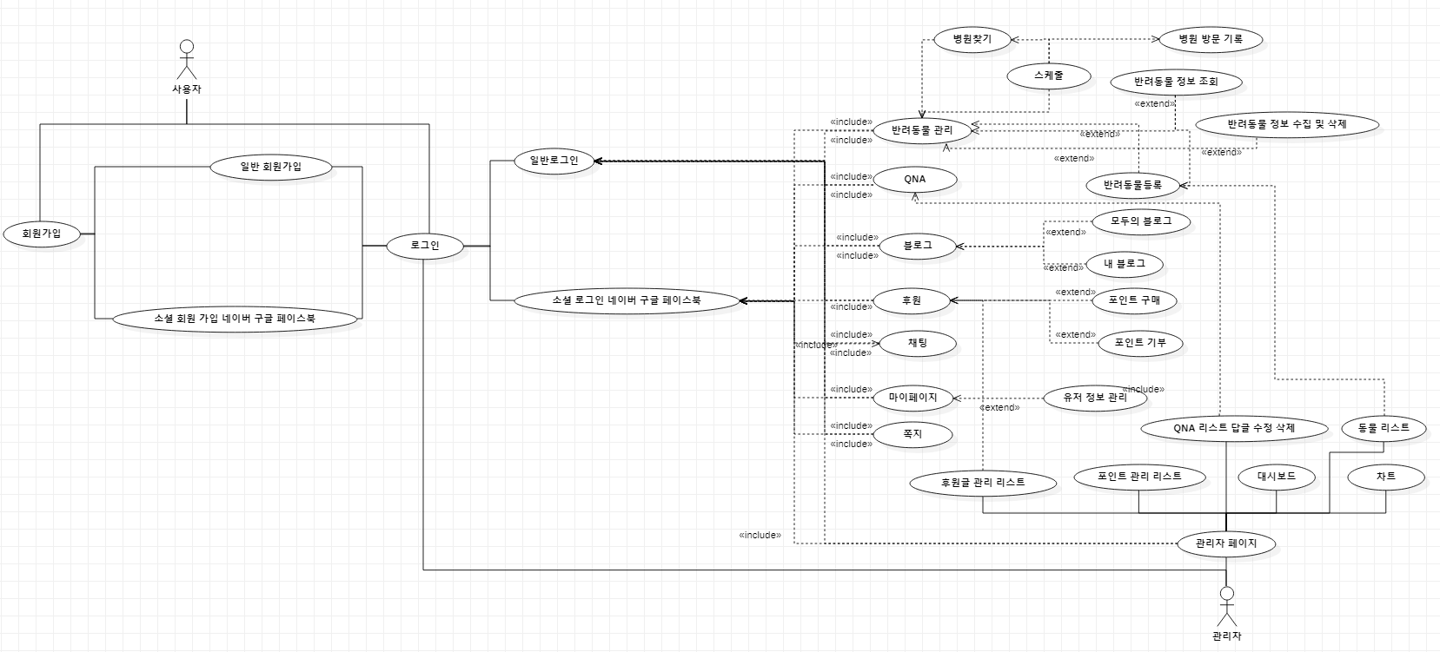
유스케이스 다이어그램

Slide 13
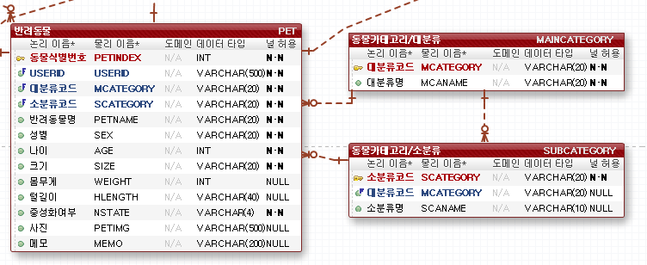
데이터 모델링
1. 대분류/소분류 카테고리 테이블 관계 문제
그룹 분류 코드(Group Classification Code) 대상 항목에 대한 분류 기준에 따라 대/중/소분류로 나누고, 각 분류 안에서 번호를 순차적으로 부여
장점: 각 자리가 특정한 의미를 가지기에 분류 기능이 탁월
단점: 항목의 행(자리수)이 많아 메모리 낭비
참조관계 활용(외래키 활용)
장점: DB에서 지원하는 기능 활용
단점: 열(Column)의 증가
참조관계 활용으로 결정

Slide 14
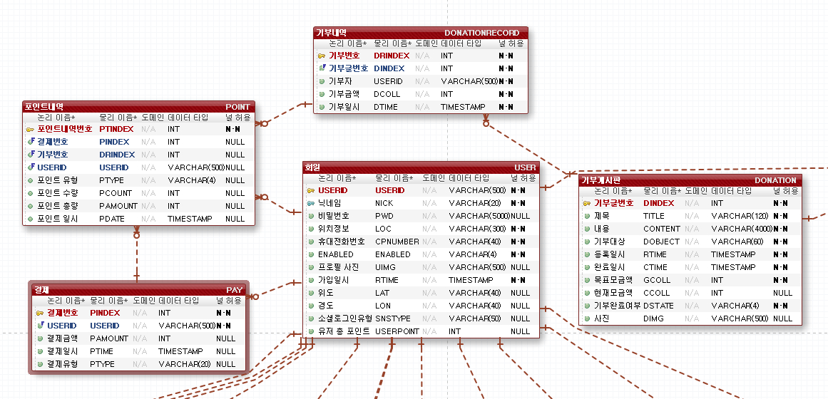
데이터 모델링
2. 연쇄적으로 관련된 테이블의 무결성 문제
회원/기부/기부내역/결제/포인트내역 게시판 → 데이터가 등록될 때 연쇄적으로 영향 주고받음 예) 회원이 후원게시판에서 기부 기능을 사용할 경우
기부내역(I)
기부게시판(U)
회원(U)
포인트(I)
트리거를 활용하여 데이터의 무결성 및 back-end 코드의 간결성 확보

Slide 15
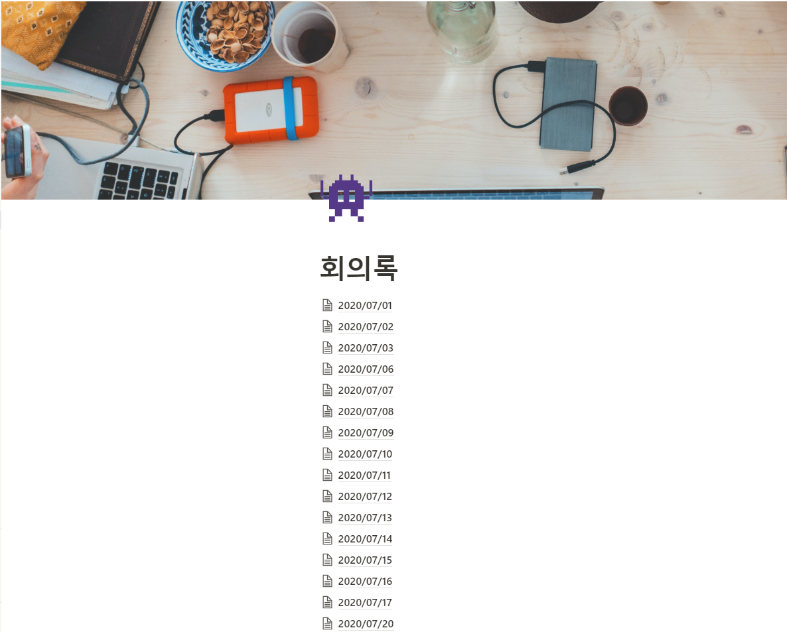
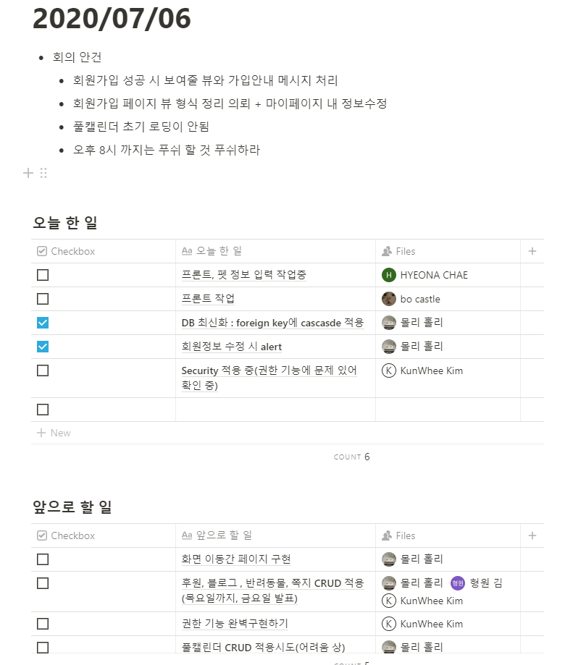
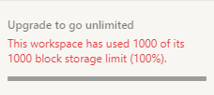
회의록

Slide 16
개발 환경
구분 | 운영방침
운영체제 | Microsoft Windows 10
WAS | Apache Server Tomcat v9.0.27
DataBase | MySQL8.0
JDK | Java SE v1.8(jdk1.8.0_221)
Editor | Spring Tool Suite 4, Visual Studio Code
BuildTool | Maven v2.9
DBModeling | eXERD v3.2.3

Slide 17


개발 환경
Front
Back

Slide 18
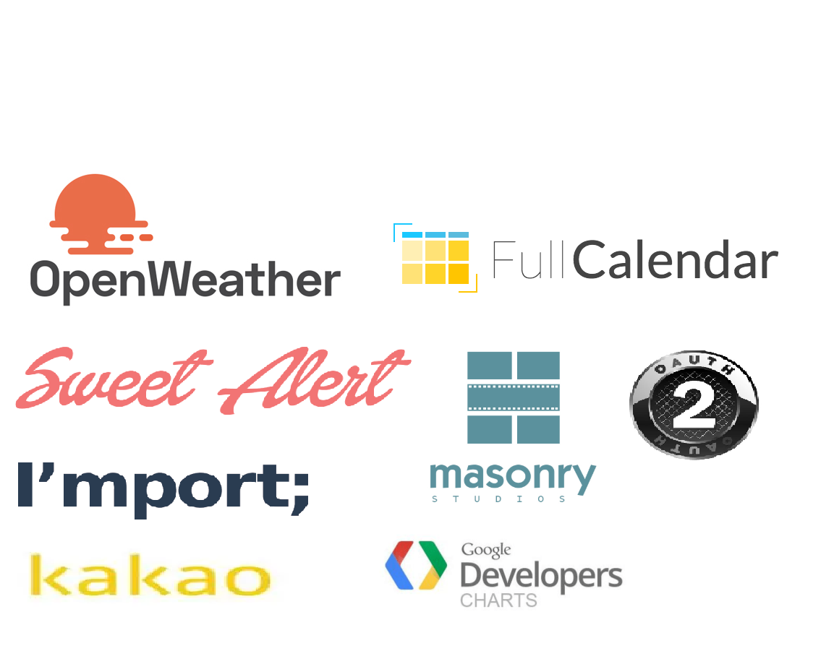
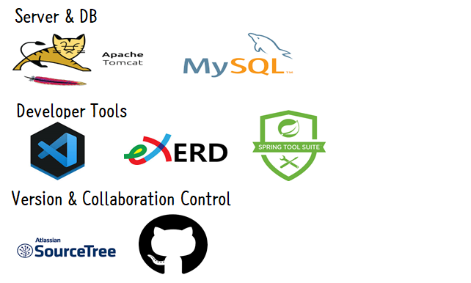



개발 환경
API
DB & Server & Tools

Slide 19
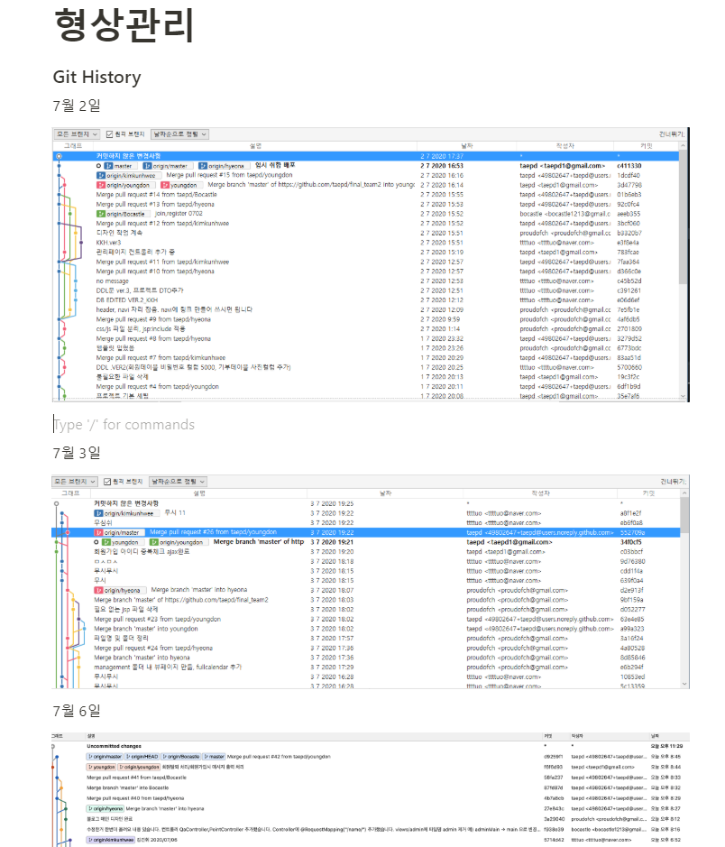
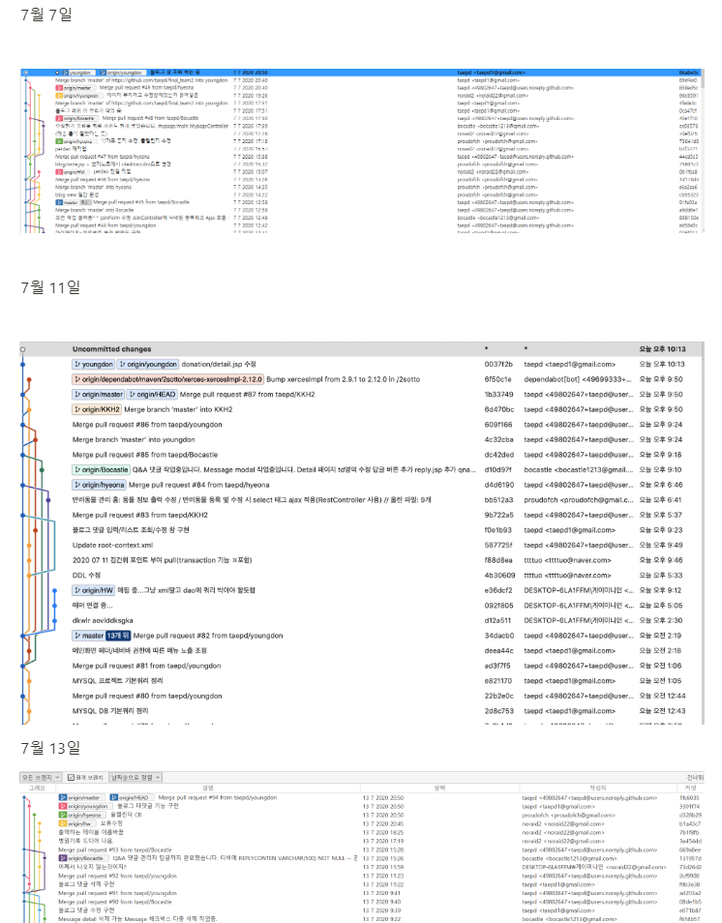
형상관리 - GitHub

Slide 20
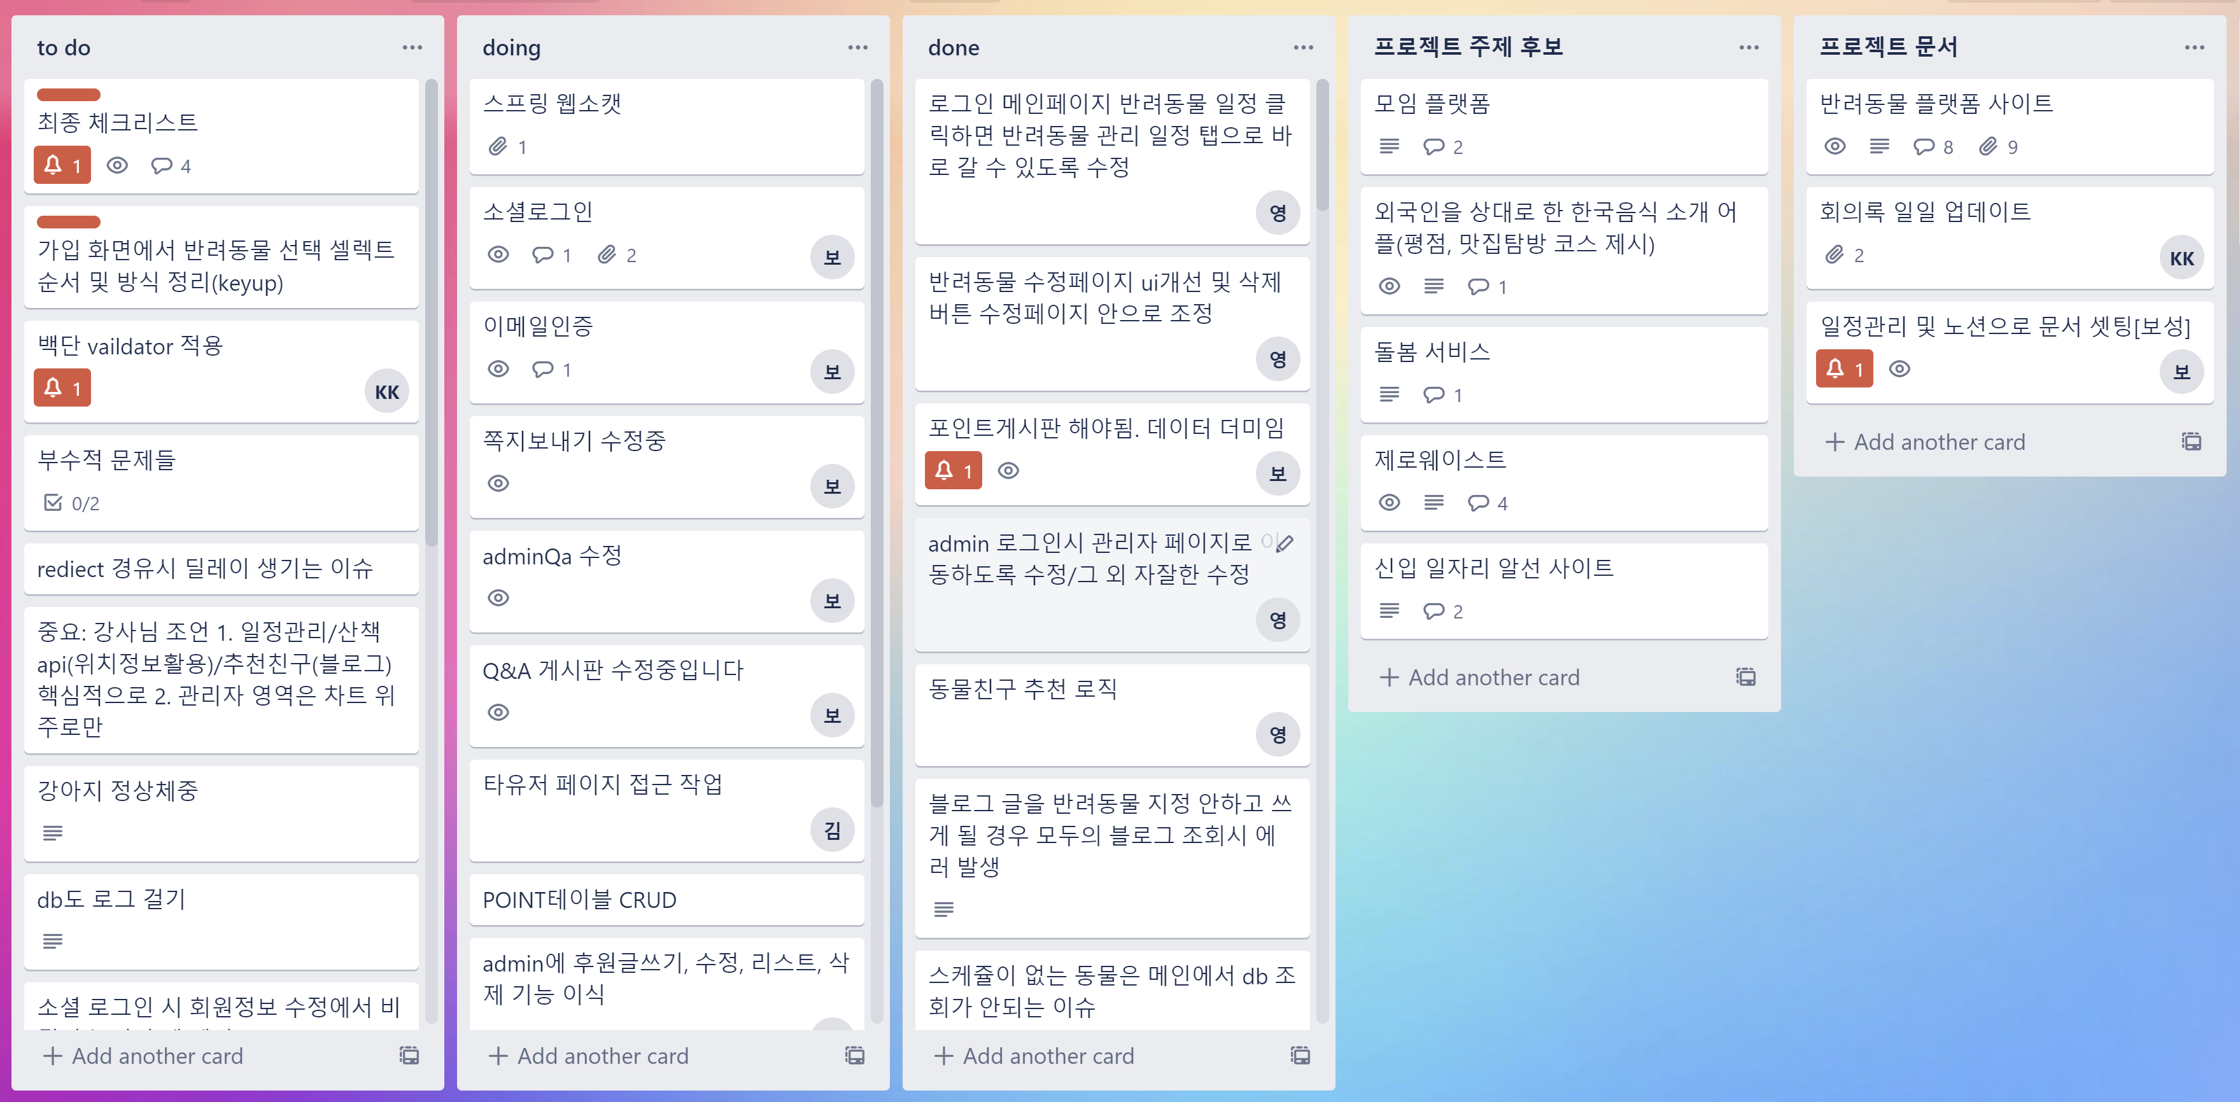
칸반보드 - Trello

Slide 21
트러블 슈팅
날짜 | 분류 | 내용 | 해결
2020-07-13 | Back-end | 뷰단의 profile(file 타입)을 컨트롤러에서 객체 타입으로 받으면서 멤버필드 profile(String 타입)과 충돌한 타입 불일치 문제(404에러) | file을 받는 name값을 우선 멤버필드와 다르게 설정 → 컨트롤러로 받아온 후 다시 String으로 가공
2020-07-15 | Ajax | Ajax 호출 순서 지정 문제 | Promise, async awaits 활용해서 비동기 순서 지정
2020-07-20 | Back-end | ConcurrentModificationException for문 내부에서 배열에 값을 추가할 때 발생하는 오류 | 임시 set을 이용해서 문제 자체를 회피
2020-07-21 | Front-end | 다른 탭(모달)에서 작업 후 풀캘린더 탭으로 이동 시 풀캘린더가 그려지지 않는 문제 | 부트스트랩에서 promise 역할을 하는 shown.bs.tab 함수를 활용
2020-07-22 | Front-end | JavaScript와 JSTL의 혼용 문제 | JSP의 실행 순서는 JAVA → JSTL → HTML → JavaScript이며, 역순은 불가능하다. 즉, JS의 변수(브라우저 혹은 뷰단)는 JSTL에서 사용 불가능하다. 만일 JSTL의 변수와 JS의 변수를 혼용해서 써야한다면, JS의 문법 하에 JSTL의 변수를 변환해서 사용해야 한다.

Slide 22
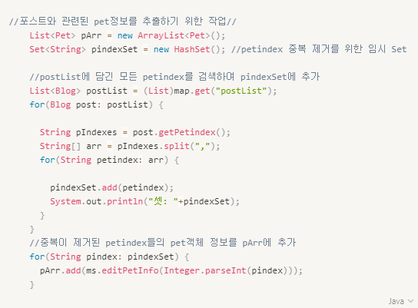
트러블 슈팅
1. ConcurrentModificationException 발생
for문 내부에서 배열에 값을 추가할 때 발생하는 오류 for문 내부에서 인덱스에 영향을 주게 되면 배열의 길이 및 인덱스가 영향을 받아 무한루프와 같은 에러 발생
임시 set을 이용해서 위 문제 자체를 회피

Slide 23
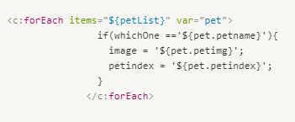
트러블 슈팅
2. Javascript와 JSTL 혼용 문제
JSP의 실행 순서는 JAVA → JSTL → HTML → JavaScript 순이다. 역순은 불가능하다.
다시 말해, JS의 변수(브라우저 혹은 뷰단)의 변수는 JSTL 문법에서 사용 불가능하다.
만일 JSTL의 변수와 JS의 변수를 서로 혼용해서 써야 한다면, JS의 문법 하에 JSTL의 변수를 변환해서 사용해야 한다.

Slide 24
기술 설명

Slide 25
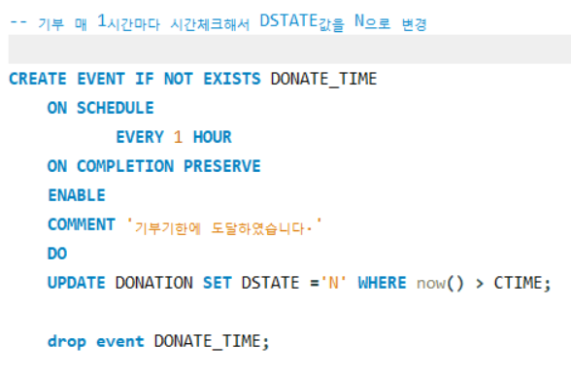
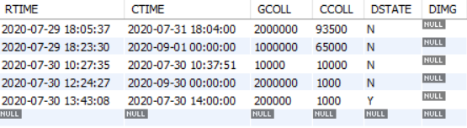
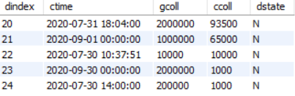
이벤트 스케쥴링(Event Scheduling)
Donation 테이블 Dstate 변환 이벤트

Slide 26
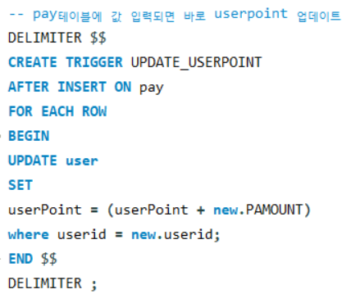
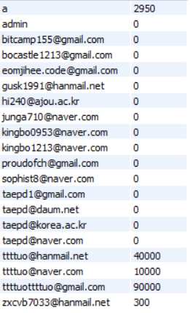
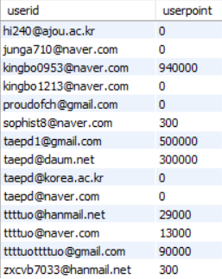
트리거(Trigger)
포인트 결제 후 userpoint 업데이트

Slide 27


Geolocation을 활용한 위치기반 정렬 데이터

Slide 28
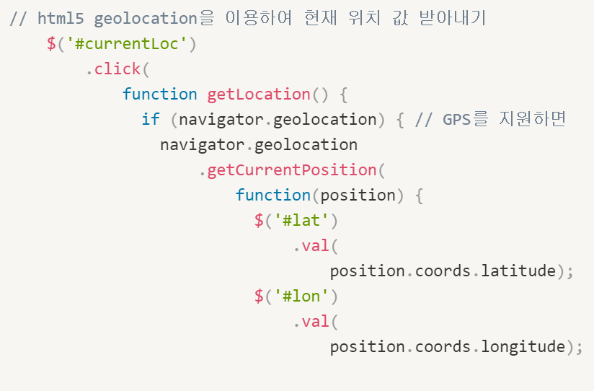
Geolocation을 활용한 위치기반 정렬 데이터

Slide 29
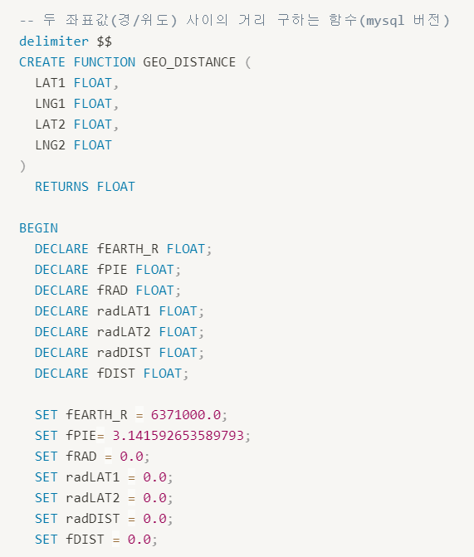
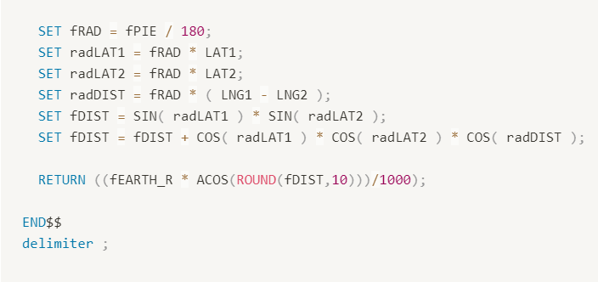
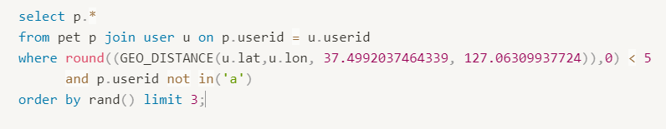
Geolocation을 활용한 위치기반 정렬 데이터

Slide 30
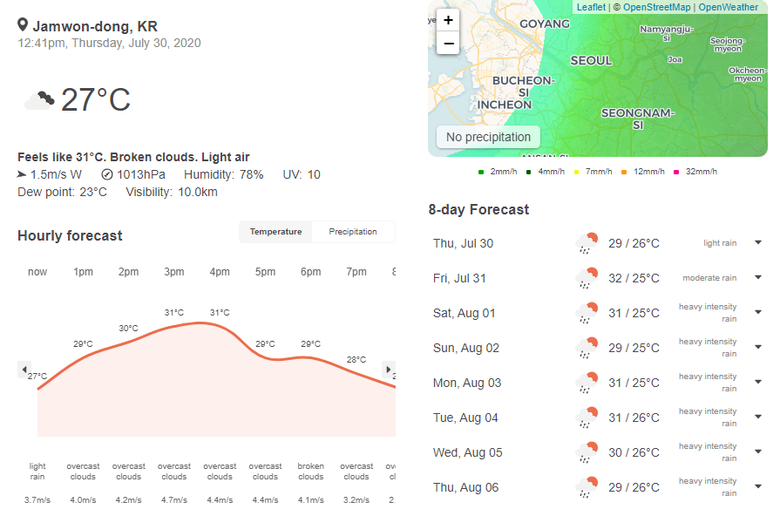

날씨 API 활용

Slide 31
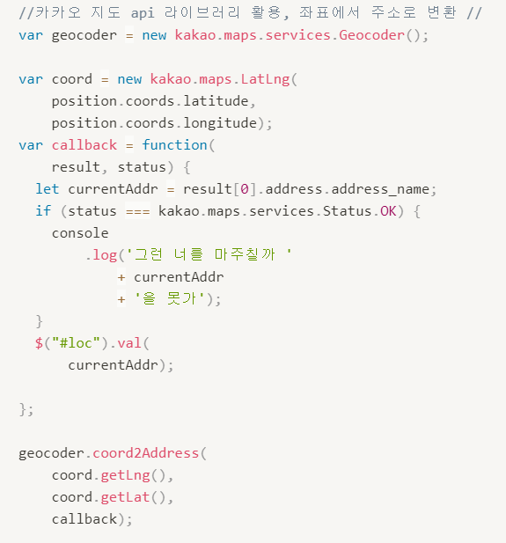
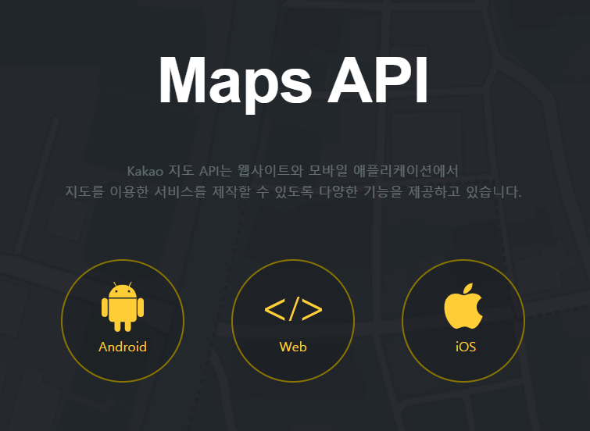
날씨 API 활용

Slide 32
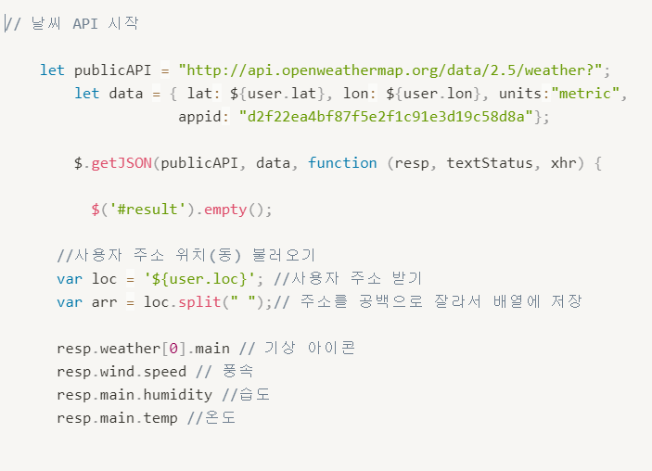
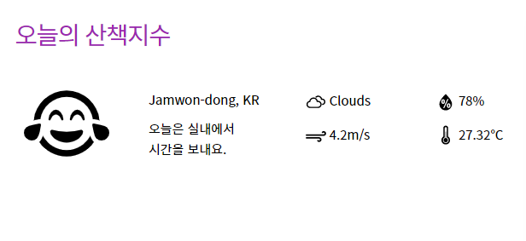
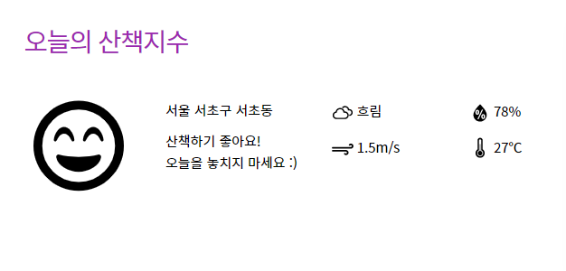
날씨 API 활용

Slide 33
감사합니다!

